Slide 1
HỆ THỐNG ĐẾM VÀ PHÂN LOẠI SẢN PHẨM
ĐỒ ÁN LẬP TRÌNH HỆ THỐNG & VI ĐIỀU KHIỂN
GVHD: Trần Thế Vũ
SVTH: Lê Thịnh
Nguyễn Văn Kỳ Phong
Đậu Thị Lễ

Slide 2
Nội dung
Giới thiệu và mô tả đề tài
Mô tả hệ thống
Nguyên lý hoạt động
Kết luận

Slide 3
GIỚI THIỆU VÀ MÔ TẢ ĐỀ TÀI

Slide 4
GIỚI THIỆU VÀ MÔ TẢ ĐỀ TÀI
Hệ thống đếm và phân loại sản phẩm là hệ thống gồm có hai chức năng chính là đếm và phân loại sản phẩm theo hai loại cao, thấp và hiển thị, thống kê, quản lí số lượng mỗi loại lên ứng dụng trên máy tính. Bên cạnh đó, hệ thống cũng được khởi động bằng ứng dụng đó.

Slide 5
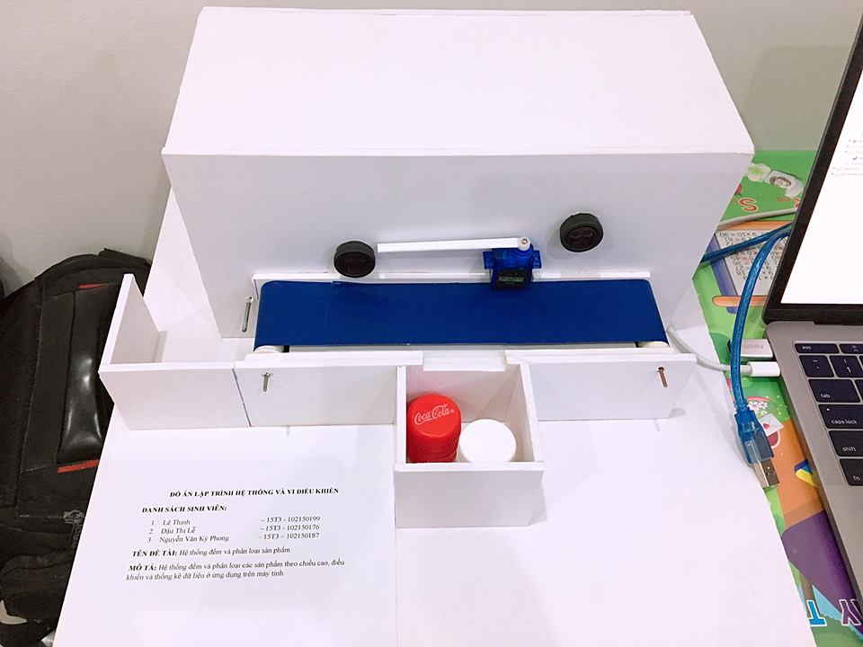
GIỚI THIỆU VÀ MÔ TẢ ĐỀ TÀI

Slide 6
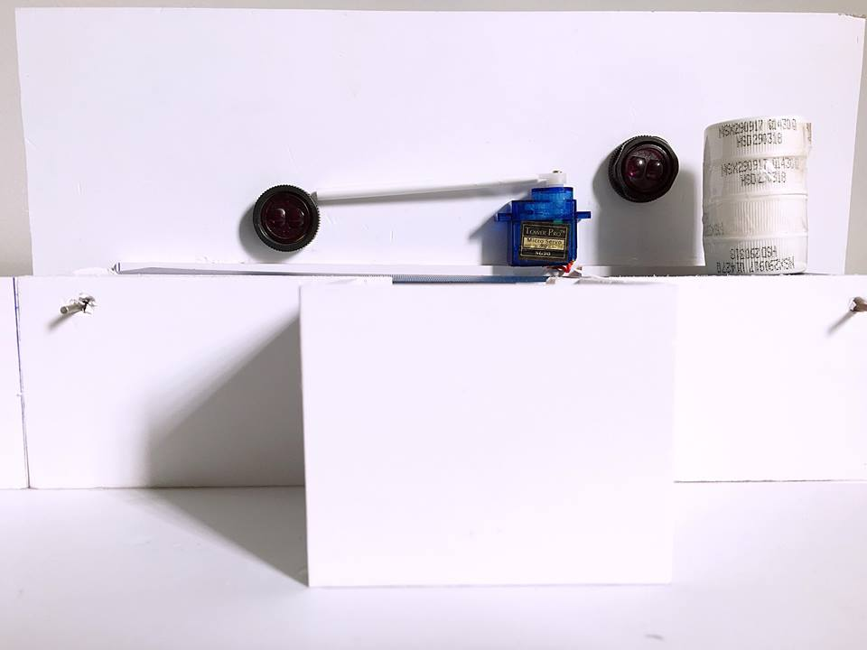
GIỚI THIỆU VÀ MÔ TẢ ĐỀ TÀI
Hệ thống có các vật chạy trên băng chuyền và đi qua hai cảm biến tương ứng với hai loại sản phẩm
Băng tải
Servo
Cảm biến cao
Cảm biến thấp

Slide 7
MÔ TẢ HỆ THỐNG

Slide 8
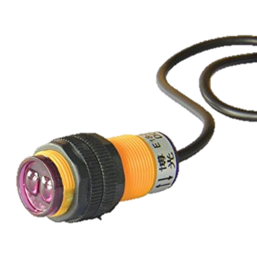
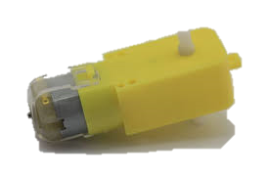
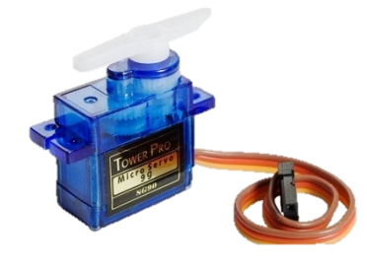
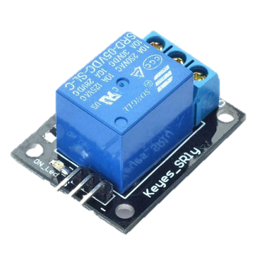
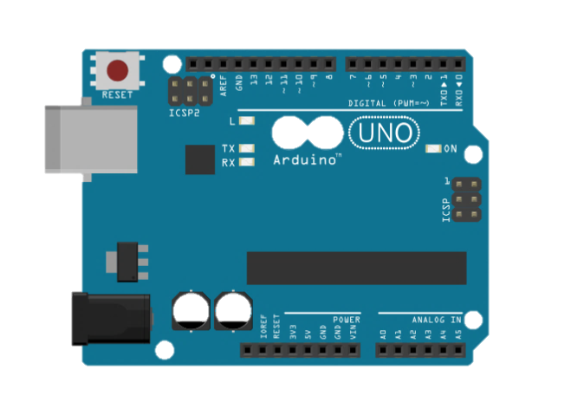
MÔ TẢ HỆ THỐNG
Hệ thống gồm có :
Băng chuyền
Arduino UNO R3
Cảm biến hồng ngoại
Động cơ DC
Module Servo SG90
Relay đơn 5V

Slide 9
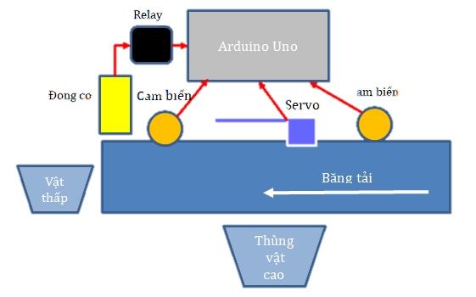
SƠ ĐỒ KẾT NỐI PHẦN CỨNG

Slide 10
NGUYÊN LÝ HOẠT ĐỘNG

Slide 11
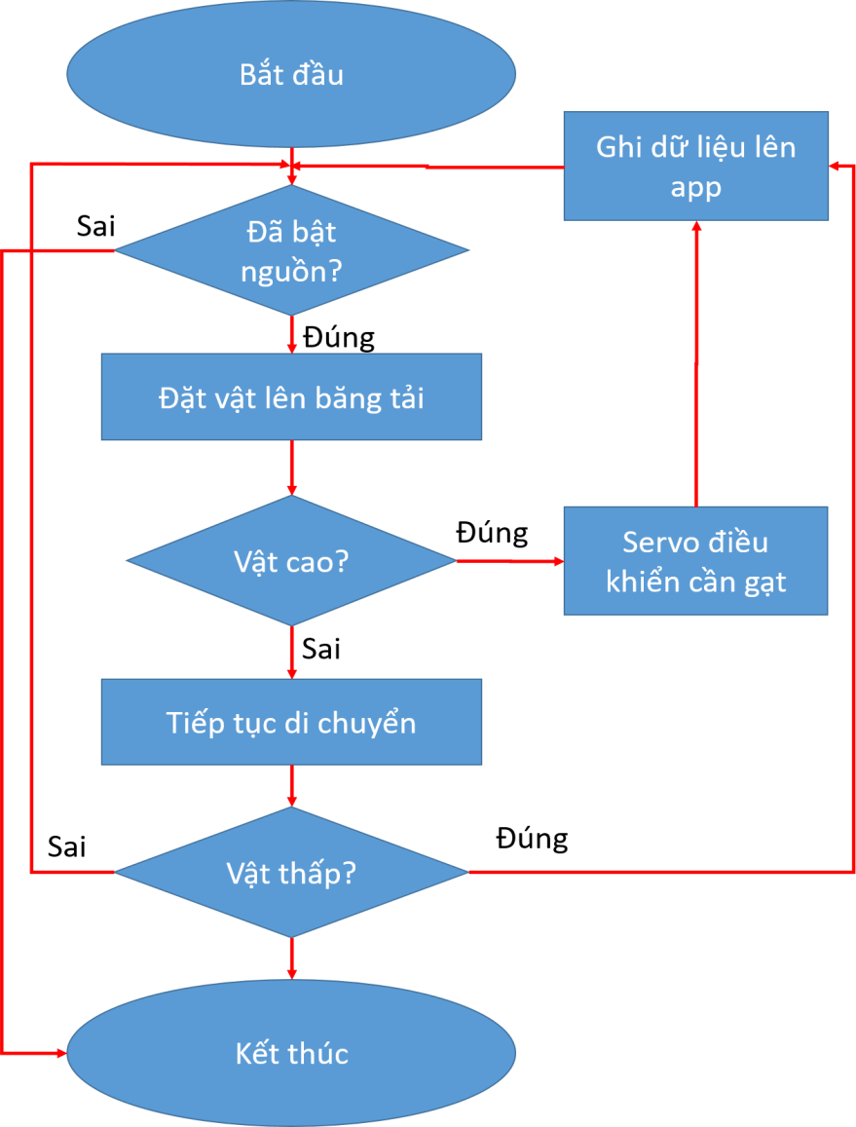
SƠ ĐỒ KHỐI GIẢI THUẬT

Slide 12
NGUYÊN LÍ HOẠT ĐỘNG

Slide 13
NGUYÊN LÍ HOẠT ĐỘNG
Với vật cao

Slide 14
NGUYÊN LÍ HOẠT ĐỘNG
Với vật thấp

Slide 15
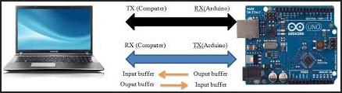
GIAO THỨC GIỮA ARDUINO
VỚI MÁY TÍNH
Sử dụng cổng USB trên máy tính giao thức UART(sử dụng serial)

Slide 16
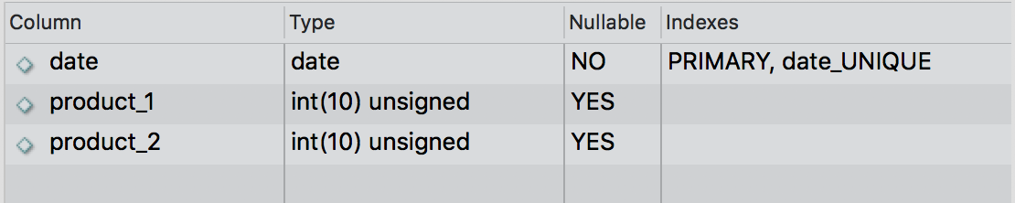
XỬ LÝ DỮ LIỆU
Dữ liệu thu thập được được lưu trữ ở một cơ sở dữ liệu
Bảng số liệu gồm 3 trường:
+ date: Lưu trữ ngày đếm sản phẩm (Khoá chính)
+ product_1: lưu trữ số sản phẩm 1 trong ngày
+ product_2: lưu trữ số sản phẩm 2 trong ngày

Slide 17
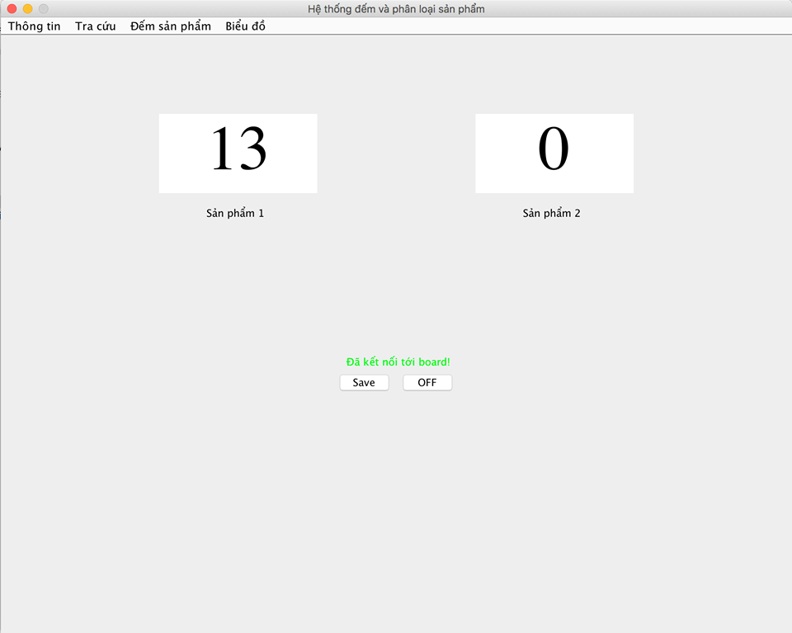
GIAO DIỆN NGƯỜI DÙNG

Slide 18
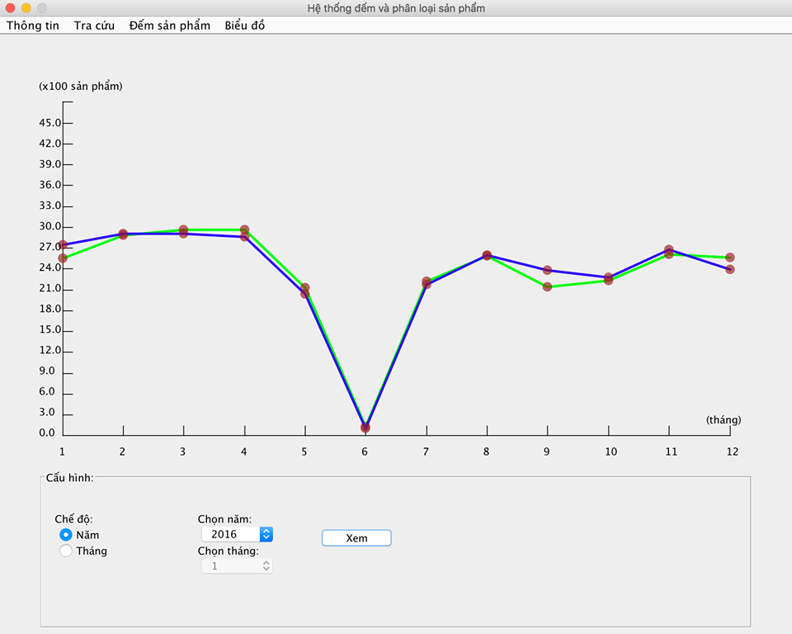
GIAO DIỆN NGƯỜI DÙNG

Slide 19
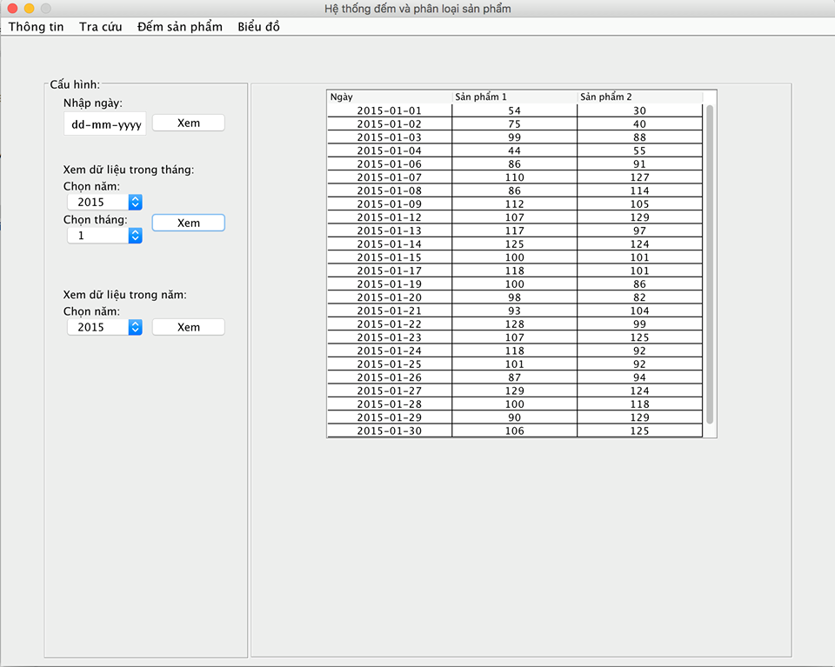
GIAO DIỆN NGƯỜI DÙNG

Slide 20
KẾT LUẬN
Ưu điểm:
- Thiết kế băng tải hoạt động ổn định. Lắp đặt động cơ, băng tải vào giá đỡ. Cố định các linh kiện của hệ thống một cách thuận tiện. Nối các linh kiện vào đúng cổng với nhau.
- Có giao diện giám sát, mô phỏng trên máy tính
Nhược điểm:
Tốc độ phân biệt sản phẩm còn hạn chế, chưa đủ nhanh để áp dụng vào doanh nghiệp lớn

Slide 21
KẾT LUẬN
- Chưa có tính ứng dụng cao trong thực tế bởi vì đây mới chỉ sản phẩm mô hình mang tính demo với số lượng phân loại chỉ được 2 loại sản phẩm.
Hướng phát triển:
- Thay đổi cảm biến để tạo ra dây chuyền phân loại dựa trên các tiêu chí khác nhau của sản phẩm.
- Khắc phục những việc chưa làm được để đề tài được hoàn thiện hơn.

Slide 22


